Slide 1

组会分享
从 RA 项目看 RAG 系统的工程化实践
更详细版：从文档入库、意图路由、多路召回、Rerank 到 Trace / 评估闭环
离线入库
在线链路
检索优化
可观测评估
RA 项目 RAG 工程化实践 | 01

Slide 2
这次汇报怎么组织
把 RAG 主题重组为一条项目链路：先有知识，再有检索，最后有诊断
1
从知识入库开始
2
再讲在线 Pipeline
3
重点讲检索优化
解析、分块、向量化和索引，决定召回上限。
记忆、改写、意图、短路、检索、生成。
意图定向 + 全局兜底 + 去重 + 重排。
本版增加的细节
仍然不展开的内容
关键配置：topK、阈值、multiplier、记忆窗口
关键代码：Pipeline、IntentResolver、RetrievalEngine、PostProcessor
关键诊断：Trace 节点、指标联读、问题归因路径
不讲模型训练细节、不讲向量数据库内核、不讲 MCP 协议专题、不讲前端实现。
这些会占时间，但对本次组会主线帮助不大。
RA 项目 RAG 工程化实践 | 02

Slide 3
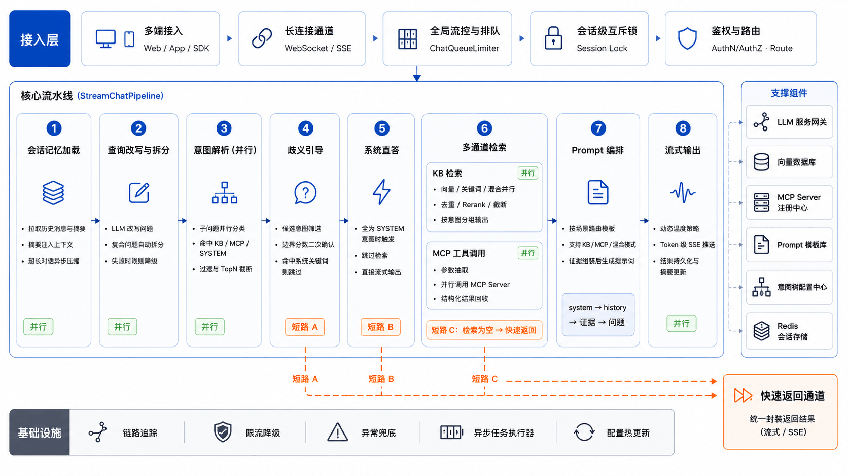
RA 的 RAG 系统全景
不是“问题 -> 向量库 -> LLM”，而是一条可短路、可扩展、可观测的链路
三个阶段
1. 入库：文档解析、分块、Embedding、索引
2. 检索：改写、意图路由、多通道召回、Rerank
3. 生成：证据组装、模板选择、流式输出
三个短路
1. 歧义：先引导澄清
2. SYSTEM：不检索直接回答
3. 空召回：明确告知无相关文档
代码锚点
StreamChatPipeline.execute(ctx)
RA 项目 RAG 工程化实践 | 03

Slide 4
为什么 RA 项目不能只靠大模型
项目里的知识是私域、动态、可审计的；RAG 是把这些知识接入模型的工程通道
问题 | 只问大模型 | RAG 方案
私域知识 | 模型不知道企业内部制度、业务系统规则 | 从知识库检索真实文档作为证据
知识更新 | 模型参数不会随文档变化自动更新 | 更新文档 / 重建索引即可生效
可追溯 | 答案来源不清，难复盘 | 答案可回看召回 chunk、trace 节点和指标
幻觉风险 | 可能靠预训练知识补全细节 | 用 Prompt + evidence 约束回答边界
讲述落点
RAG 不是让模型“更聪明”，而是让模型在回答时有可控知识来源。
这也是后面多路召回、Rerank、Trace、评估存在的原因。
RA 项目 RAG 工程化实践 | 04

Slide 5
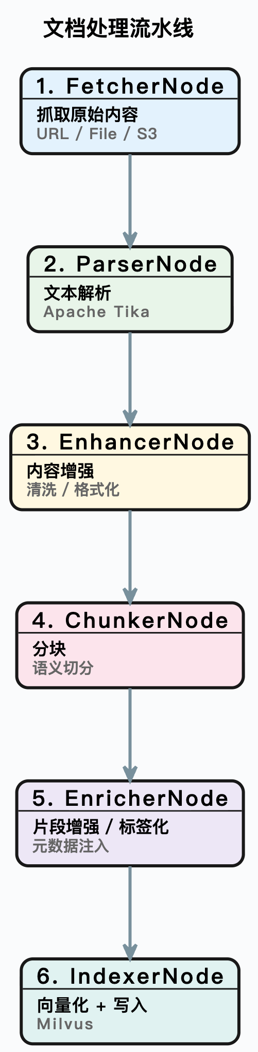
离线入库：从原始文档到向量索引
入库管道是 RAG 的地基；在线检索只是使用已经加工好的知识
节点 | 职责 | 产物
Fetcher | 拉取本地、远程、S3、Feishu 等来源 | DocumentSource
Parser | 按文件类型解析文本、表格、图片、PDF 结构 | ParsedDocument / Block
Chunker | 结构化分块，生成可检索片段 | VectorChunk
Enhancer / Enricher | 可选增强、补充摘要或说明 | 增强后的 chunk 文本
Indexer | Embedding 后写入向量存储 | KnowledgeVector
细节提醒
入库质量差时，在线阶段通常只能“更努力地找错东西”。所以文档解析、分块粒度和 metadata 比很多人想象得更关键。
RA 项目 RAG 工程化实践 | 05

Slide 6
解析层：不同文档不是同一种处理方式
Parser 的目标不是简单抽文本，而是尽量保留文档结构和可回答信息
类型 | 项目解析器 | 保留重点
Markdown / Text | MarkdownDocumentParser / Tika | 标题层级、段落、列表
Excel / CSV | ExcelDocumentParser / CsvDocumentParser | 表格结构、单元格值、超链接
PDF / Word / PPT | MinerU / Tika | 版面结构、表格、公式、图片资源
Image | ImageDocumentParser + VLM | OCR 文本、图表关系、图片说明
混合文档 | DocumentParserSelector | 按类型选择最合适的解析器
为什么要保留结构
RAG 的召回单位不是“文件”，而是 Chunk。
如果表格、标题、列表、图片说明在解析阶段丢了，后面 Embedding 和检索都无法恢复这些信息。
项目素材可以展示
可以用后台知识库 / 数据集截图说明：RA 不只是文本 QA，也在处理多类型知识资产。
RA 项目 RAG 工程化实践 | 06

Slide 7
Chunking 细节：语义边界、体量预算、特殊块
结构化 Chunking 是提高 context recall 的关键，不只是调一个 chunkSize
优先级 1：整篇不分块
优先级 2：Block-aware
优先级 3：Legacy 文本策略
当 chunkSize / targetChars = -1 时，整篇合成一个 DOCUMENT chunk。适合短文档或必须整体保真的材料。
如果 Parser 产出结构化 blocks，就按 heading、paragraph、table、list、image、code 分派处理。
blocks 为空时回退 fixed-size / structure-aware text chunker，避免无结构文档无法入库。
参数 | 默认值 | 含义
DEFAULT_MAX_CHARS | 512 | 每个 Chunk 的体量预算
DEFAULT_OVERLAP | 64 | 段落重叠，缓解语义断裂
DEFAULT_ROWS_PER_CHUNK | 50 | 表格每块最大行数
DEFAULT_LIST_ITEMS_PER_CHUNK | 10 | 长列表分块 item 数
这页建议讲一个表格/列表切分例子
RA 项目 RAG 工程化实践 | 07

Slide 8
Embedding 与向量存储：讲工程参数，不讲算法推导
这页只讲项目怎么接模型、怎么存向量、怎么保持可替换
向量维度
相似度
存储可切换
当前默认 dimension = 1536。
所有 embedding 模型候选需要与向量库字段维度保持一致。
metric-type = COSINE。
PgVector 创建 HNSW + vector_cosine_ops 索引。
rag.vector.type = pg。
项目同时提供 PgVectorStoreService 和 MilvusVectorStoreService。
模型候选 | Provider | 角色
qwen-emb-8b | siliconflow | 默认 embedding
qwen-emb-local | ollama | 本地兜底
text-embedding-3-large | aihubmix | 外部候选
讲述重点
这里不展开 embedding 算法，只说明：模型路由 + 向量存储抽象让 RA 可以替换模型和存储后端。
RA 项目 RAG 工程化实践 | 08

Slide 9
在线 Pipeline：一次问题的真实执行顺序
后面所有检索优化都挂在这条主链路上
loadMemory
rewriteQuery
resolveIntents
handleGuidance
retrieve
streamRagResponse
阶段 | 输入 | 输出/作用
loadMemory | conversationId, userId, question | history + 摘要
rewriteQuery | question + history | RewriteResult + subQuestions
resolveIntents | subQuestions | SubQuestionIntent 列表
handleGuidance | 意图分数 | 歧义时短路返回引导
retrieve | 意图 + topK | RetrievalContext
streamRagResponse | context + prompt plan | LLM 流式回答
StreamChatPipeline
public void execute(StreamChatContext ctx) {
loadMemory(ctx);
rewriteQuery(ctx);
resolveIntents(ctx);
if (handleGuidance(ctx)) return;
if (handleSystemOnly(ctx)) return;
RetrievalContext rc = retrieve(ctx);
if (handleEmptyRetrieval(ctx, rc)) return;
streamRagResponse(ctx, rc);
}
RA 项目 RAG 工程化实践 | 09

Slide 10
Memory + Query Rewrite：先补上下文，再改写问题
长对话场景下，用户问题经常依赖历史，不能直接拿原句去检索
记忆窗口
改写能力
失败兜底
history-keep-turns = 4
summary-start-turns = 5
summary-enabled = true
summary-max-chars = 200
rewriteWithSplit(question, history)
支持结合历史改写，并拆分多问句为多个子问题。
LLM 改写失败时回退原问题；拆分失败时仍保证至少一个查询可进入检索。
例子
用户连续问：
第一轮：公司的报销流程是什么？
第二轮：那发票抬头怎么开？
第二轮需要结合历史，把“那”改写为“报销相关发票抬头/开票信息”。
RA 项目 RAG 工程化实践 | 10

Slide 11
意图树：把问题路由到知识库、系统回复或工具
意图不是为了分类好看，而是决定后续检索目标和 Prompt 场景
字段 | 含义 | 影响
kind | KB / MCP / SYSTEM | 决定检索、工具或直接回复
level | DOMAIN / CATEGORY / TOPIC | 组织意图层级
kbId / collectionName | 绑定知识库和 collection | 定向检索目标
mcpToolId | 绑定工具 | 工具调用路由
topK | 意图级召回数量 | 覆盖全局 topK
promptTemplate / snippet | 节点级 Prompt | 定制回答风格和规则
讲法建议
把意图树类比为 RAG 的 Router：
先决定“去哪里找”，再决定“怎么把材料交给模型”。
这也是 RA 与简单向量检索 Demo 的区别。
项目策略
子问题并行分类，低分过滤，总意图数上限控制，避免多问句导致检索爆炸。
RA 项目 RAG 工程化实践 | 11

Slide 12
IntentResolver 细节：阈值、并发、总量控制
意图结果要既有召回覆盖，又不能把上下文带偏
并发分类
低分过滤
数量上限
每个 subQuestion 通过 intentClassifyExecutor 并行调用分类器，降低多问句延迟。
INTENT_MIN_SCORE = 0.35
低于阈值的意图不会进入后续路由。
MAX_INTENT_COUNT = 3
每个子问题至少保留一个，再按分数分配剩余额度。
IntentResolver
resolve(rewriteResult)
-> subQuestions
-> classifyIntents(q)
-> filter(score >= 0.35)
-> limit(3)
-> capTotalIntents(...)
mergeIntentGroup(...)
-> kbIntents
-> mcpIntents
RA 项目 RAG 工程化实践 | 12

Slide 13
歧义引导：比误答更好的选择是先澄清
当多个知识方向都像正确答案时，系统先问清楚，避免错误检索
触发条件
明确歧义
灰色地带
取 top-2 KB 意图分数：
ratio = secondScore / firstScore
ratio >= 0.8
直接生成引导问题。
0.65 <= ratio < 0.8
调用 LLM 二次确认。
例子
用户问：数据安全规范是什么？
可能命中：OA 系统数据安全 / 互联网保险系统数据安全。
直接回答可能答错业务域；先澄清能显著降低错误。
RA 项目 RAG 工程化实践 | 13

Slide 14
RetrievalEngine：按子问题并行构建上下文
它不是只调用向量库，而是把 KB 检索与工具结果合并成 RetrievalContext
SubQuestionIntent
KB / MCP 分组
并行上下文构建
格式化 evidence
合并 RetrievalContext
KB 路径
MCP 路径
多子问题合并
KB intents -> MultiChannelRetrievalEngine -> formatKbContext -> kbContext
MCP intents -> 参数抽取 -> 工具执行 -> formatMcpContext -> mcpContext
多个子问题分别包装为 sub-question-kb-wrapper / sub-question-mcp-wrapper，避免上下文混在一起。
RetrievalEngine
retrieve(subIntents, topK)
-> CompletableFuture per subQuestion
-> buildSubQuestionContext(...)
-> retrieveAndRerank(...)
-> executeMcpAndMerge(...)
-> RetrievalContext(kbContext, mcpContext, intentChunks)
RA 项目 RAG 工程化实践 | 14

Slide 15
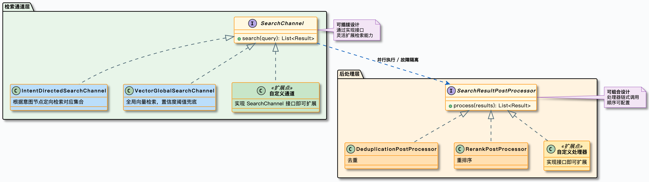
多通道召回：什么时候定向，什么时候全局兜底
这一页是本次分享重点：精准召回和兜底召回如何共存
通道 | 启用条件 | 作用
IntentDirectedSearch | 配置开启；存在 KB 意图；意图分数达到 minIntentScore | 按意图绑定 collection 精准检索
VectorGlobalSearch | 定向关闭；无意图；maxScore < 0.6；单一中等置信度 | 跨全部 KB collection 兜底/补充
PostProcessors | 检索结束后按 order 顺序执行 | 去重、重排、截断
关键配置
vector-global.confidence-threshold = 0.6
vector-global.top-k-multiplier = 3
intent-directed.min-intent-score = 0.4
intent-directed.top-k-multiplier = 2
RA 项目 RAG 工程化实践 | 15

Slide 16
两个检索通道内部怎么工作
IntentDirected 负责准，VectorGlobal 负责兜底；二者并行执行，结果进入统一后处理
IntentDirectedSearchChannel
VectorGlobalSearchChannel
priority = 1
1. 提取 KB 意图
2. 按意图对应 collection 并行检索
3. 每个意图取 topK * 2
4. 返回 channel result
priority = 10
1. 获取所有 KB collection
2. 对全部 collection 并行检索
3. 取 topK * 3 增大召回池
4. 作为低置信度兜底
异常策略
每个通道异常时返回 emptyResult，不中断整个检索链路。
这点对线上稳定性很重要：一个通道挂了，另一个通道仍可提供结果。
RA 项目 RAG 工程化实践 | 16

Slide 17
后处理链：去重、重排、TopK 截断
召回阶段追求覆盖，后处理阶段负责把上下文变干净、变有序
Channel Results
Merge Chunks
Dedup
Rerank
Final TopK
处理器 | 顺序 | 细节
Deduplication | order = 1 | 按 chunk id 或 content hash 去重；按通道优先级保留，再取最高分
Rerank | order = 10 | 调用 RerankService.rerank(query, chunks, topK)；TopK 截断发生在这里
无 Rerank | - | merged + dedup 后全部流入 Prompt，可能导致上下文噪声和长度膨胀
讲述重点
Rerank 不是锦上添花，它是“召回池”和“最终证据”之间的最后一道质量门。
RA 项目 RAG 工程化实践 | 17

Slide 18
Prompt 证据组装：把检索结果变成模型可用上下文
模型能否基于证据回答，取决于证据质量，也取决于消息结构
场景规划
模板选择
消息顺序
RAGPromptService.plan(context)
KB_ONLY：只用知识库证据
MCP_ONLY：只用工具结果
MIXED：知识库 + 工具结果混合
单意图 + 节点有 promptTemplate：使用节点模板。
否则使用 answer-chat-kb / answer-chat-mcp / mixed 默认模板。
1. System Prompt
2. History Messages
3. Evidence + User Question
摘要作为 history 的 system message 紧跟系统提示。
RAGPromptService
buildStructuredMessages(context, history, question, subQuestions)
messages.add(systemPrompt)
messages.addAll(history)
userContent = mergeEvidenceAndQuestion(evidenceBody, userQuestion)
messages.add(ChatMessage.user(userContent))
RA 项目 RAG 工程化实践 | 18

Slide 19
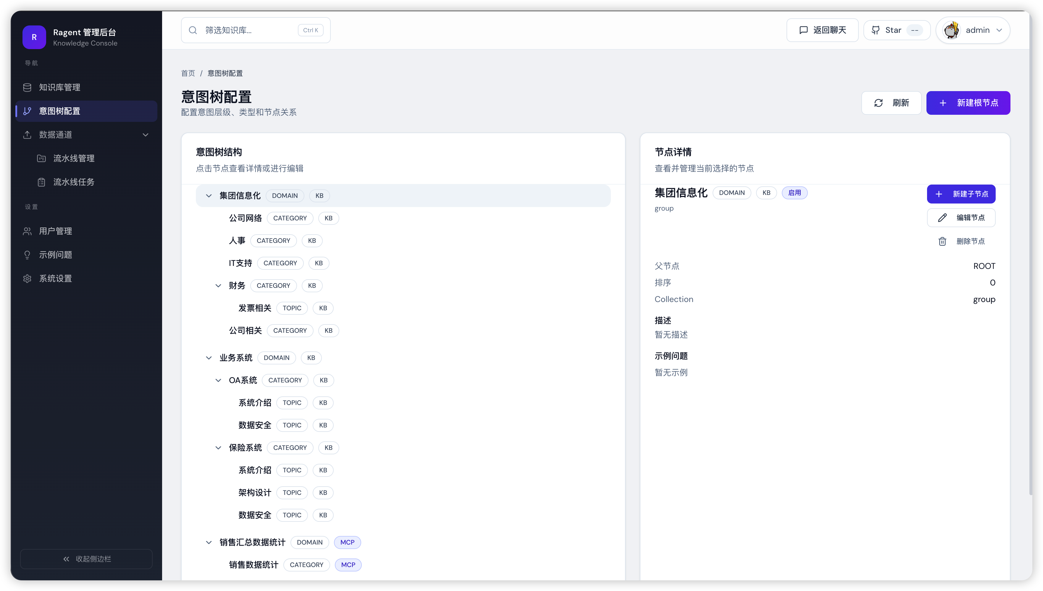
Trace / Debug：RAG 链路出错时怎么查
生产化 RAG 的关键不是永远不出错，而是出错后能定位到阶段
Trace 节点 | 观察什么
query-rewrite | 改写耗时、是否失败
intent-resolve | 意图分类耗时和状态
guidance-detect | 是否触发歧义引导
retrieval-engine | 检索总耗时
multi-channel-retrieval | 通道级召回情况
llm-stream-routing | 模型路由和流式生成
排查路径
答案差：先看是否召回到正确文档；召回正确再看 Rerank / Prompt；召回错误再看 Rewrite / Intent / Chunking。
RA 项目 RAG 工程化实践 | 19

Slide 20
评估闭环：用指标定位优化方向
不要只问“回答好不好”，要拆成意图、检索、生成、性能四层看
层次 | 指标 | 低分时优先检查
意图 | Top-1 Accuracy / micro-F1 | 意图树、示例、分类 Prompt
检索 | Hit@K / Recall@K / MRR | Chunking、路由、通道阈值、向量模型
生成 | faithfulness / answer_correctness | Prompt 约束、证据顺序、模型参数
工具 | Tool name + args match | MCP 意图、参数抽取 Prompt、schema
拒答 | 误拒率 / 错答率 | 空召回策略、无依据回答约束
性能 | 端到端延迟 / TTFT | 并发池、模型路由、通道数量
最后收束
RA 项目的 RAG 工程化可以总结为三句话：
可路由：先判断去哪里找。
可扩展：检索通道、后处理器、入库节点都能插拔。
可评估：Trace + Eval + Feedback 让优化可复盘。
RA 项目 RAG 工程化实践 | 20

